Slide 1
Маневренное управление бизнесом на основе BPM/ACM
Кузин В. Е.
«Консолидация и интеграция информационных систем и ИТ-ресурсов» - Intelligent Enterprise

Slide 2
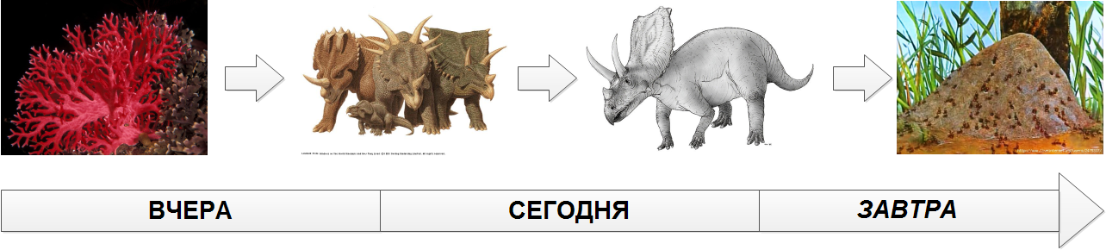
Эволюция ИТ предприятия

Slide 3
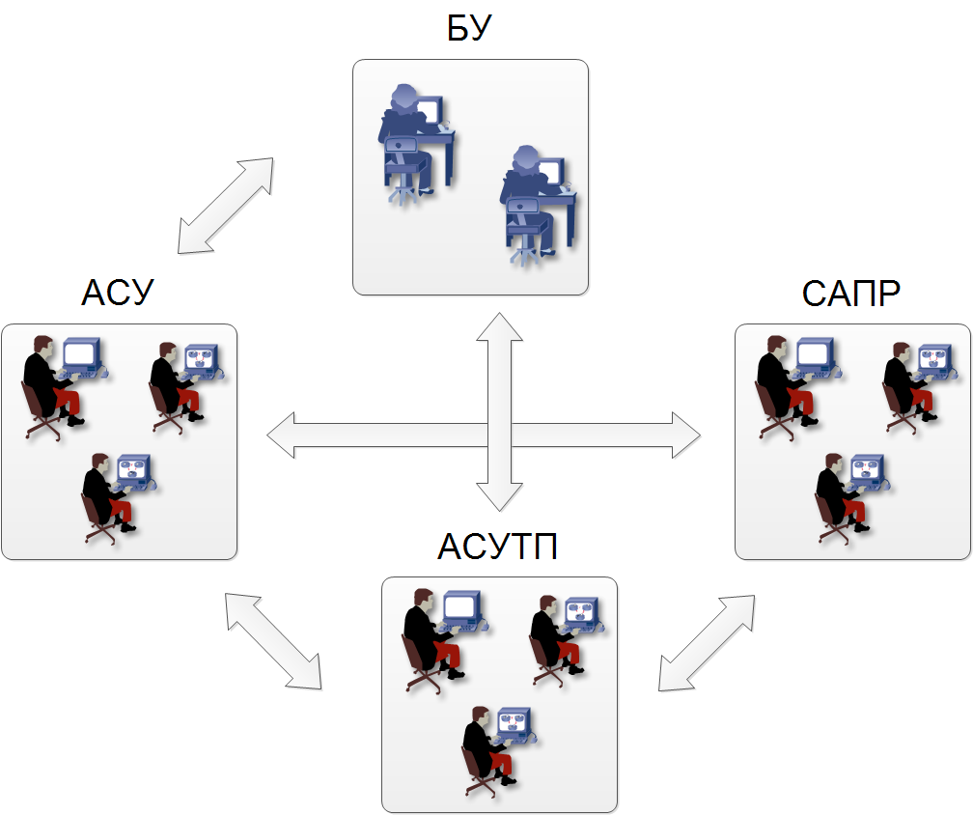
ИТ на производственном предприятии «вчера»: «островная» автоматизация

Slide 4
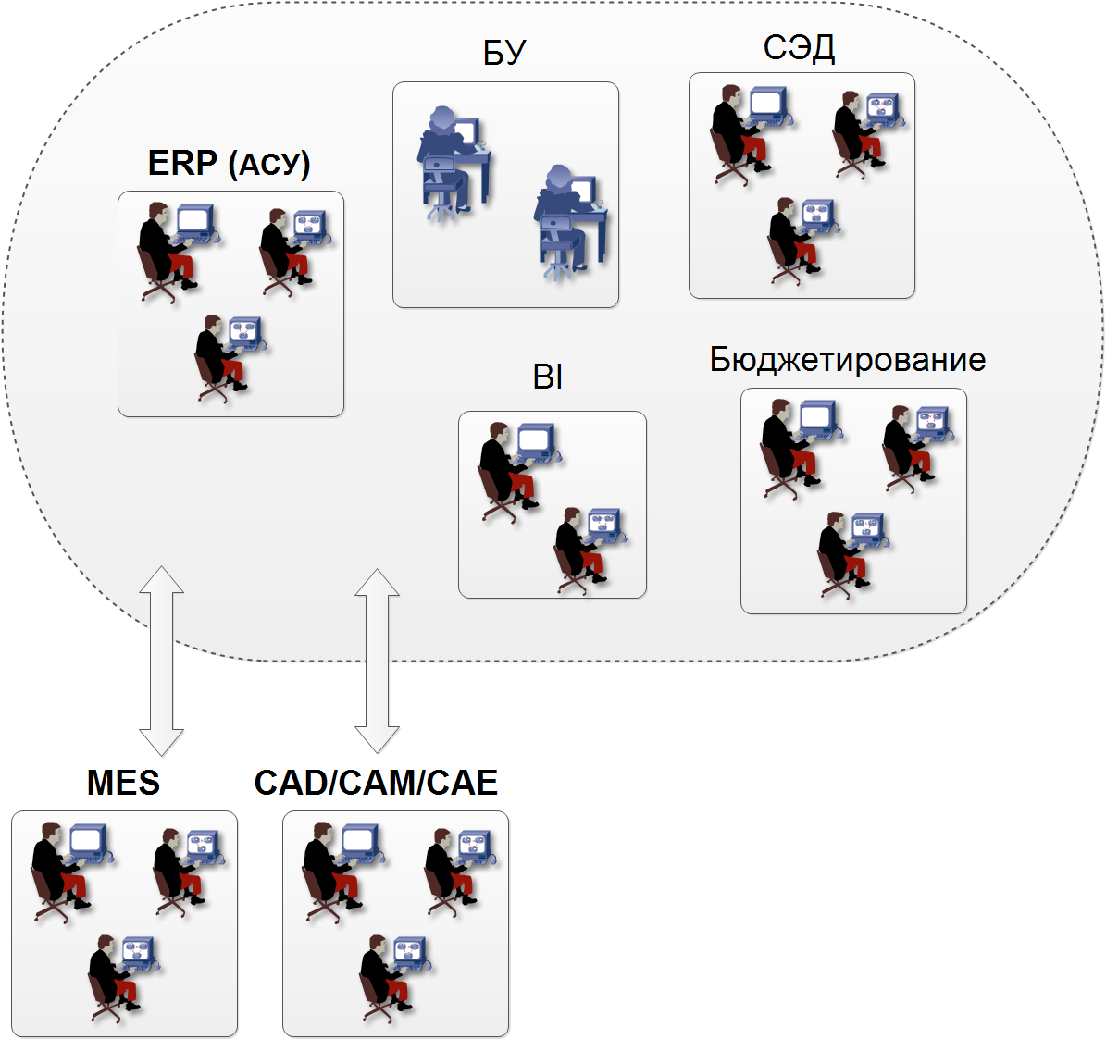
ИТ на производственном предприятии «сегодня»: бизнес-логика жестко «закодирована» внутри КИС

Slide 5
«Следствия» текущей ситуации
Бизнес работает так, как закодировал программист (1c, SAP, Oracle, …).
Монополия на данные (данными «владеет»: гл. бухгалтер, ит-директор, …)
СНИЖАЕТСЯ УПРАВЛЯЕМОСТЬ И МАНЕВРЕННОСТЬ БИЗНЕСА, БИЗНЕС-ЦЕЛИ НЕ ДОСТИГАЮТСЯ!!!

Slide 6
ИТ на производственном предприятии «завтра»: «муравейник» Аншиной
Четко поставленные цели, собранные в иерархию. Нижний уровень – уровень рядовых сотрудников
Относительная свобода действий, подкрепленная автоматизацией управления бизнес-процессами
Квалификация
Мотивация

Slide 7
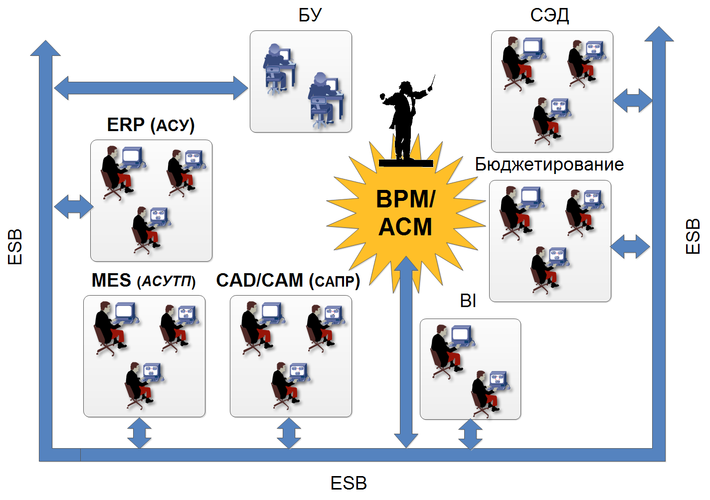
Состояние ИТ на производственном предприятии ЗАВТРА

Slide 8
Принципы и технологии «муравейника» (маневренного управления бизнесом)
BPM (управление бизнес-процессами)
  на основе BPMN (нотация описания управления бизнес-процессами) +
  на основе ACM (CMMN – нотация описания управления ситуациями)
MDA (Model Driven Architecture) – архитектура (предприятия) определяется моделями (изменение модели = изменение архитектуры)

Slide 9
Принципы и технологии «муравейника» (маневренного управления бизнесом)
Целеориентированное управление бизнес-процессами (модель бизнес-процесса включает описание изменение состояния системы, обеспечивающее достижение бизнес- целей)
Единое информационное пространство на основе семантической сети (OWL, RDF), которая поддерживается с использованием распределенных хранилищ данных, ESB, Prolog-процессора, LISP-процессора.

Slide 10
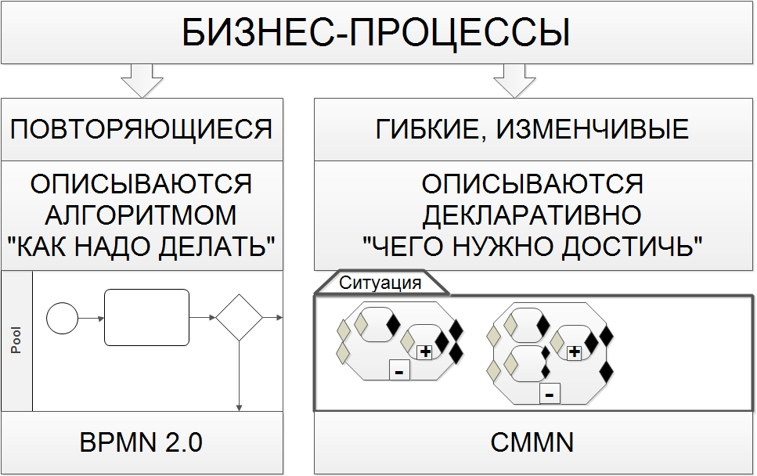
Парадигмы управления бизнес-процессами

Slide 11
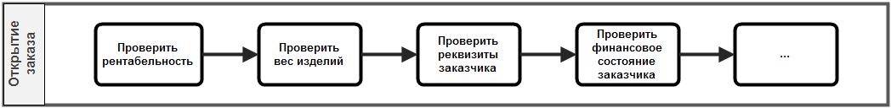
Пример MDA №1: открытие заказа в производство (I)

Slide 12
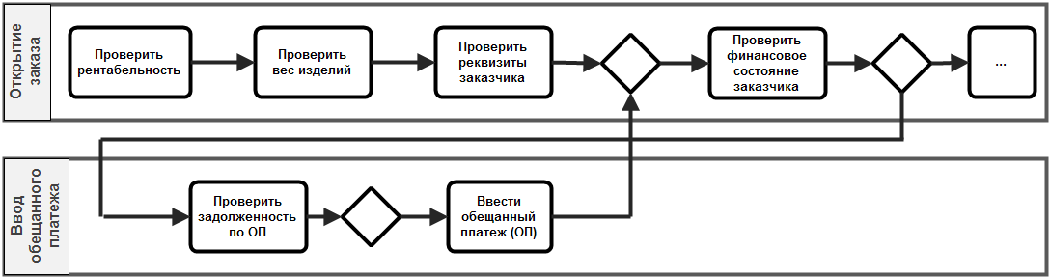
Пример MDA №1: открытие заказа в производство (II)

Slide 13
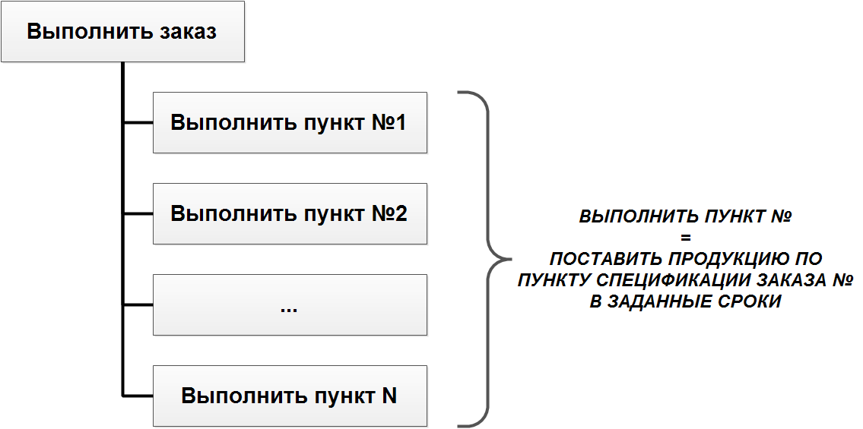
Пример MDA №2 – выполнение заказа на поставку

Slide 14
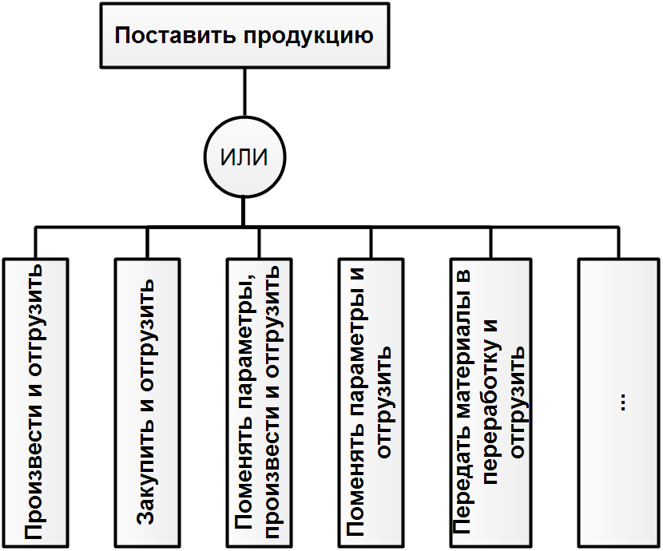
Пример MDA №2 – выполнение заказа на поставку

Slide 15
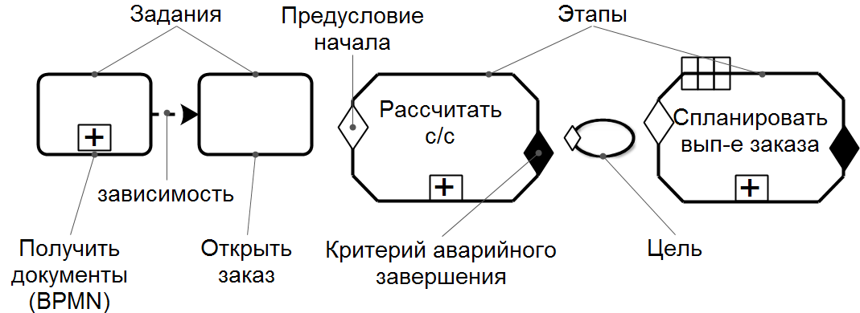
Стандарт CMMN, базовые понятия - I
Задание – то, над чем работают
Этап – средство иерархической группировки заданий

Slide 16
Стандарт CMMN, базовые понятия - II
Цель – операционная бизнес-цель
Ход «обработки» ситуации определяется запросами пользователя и логическими условиями

Slide 17
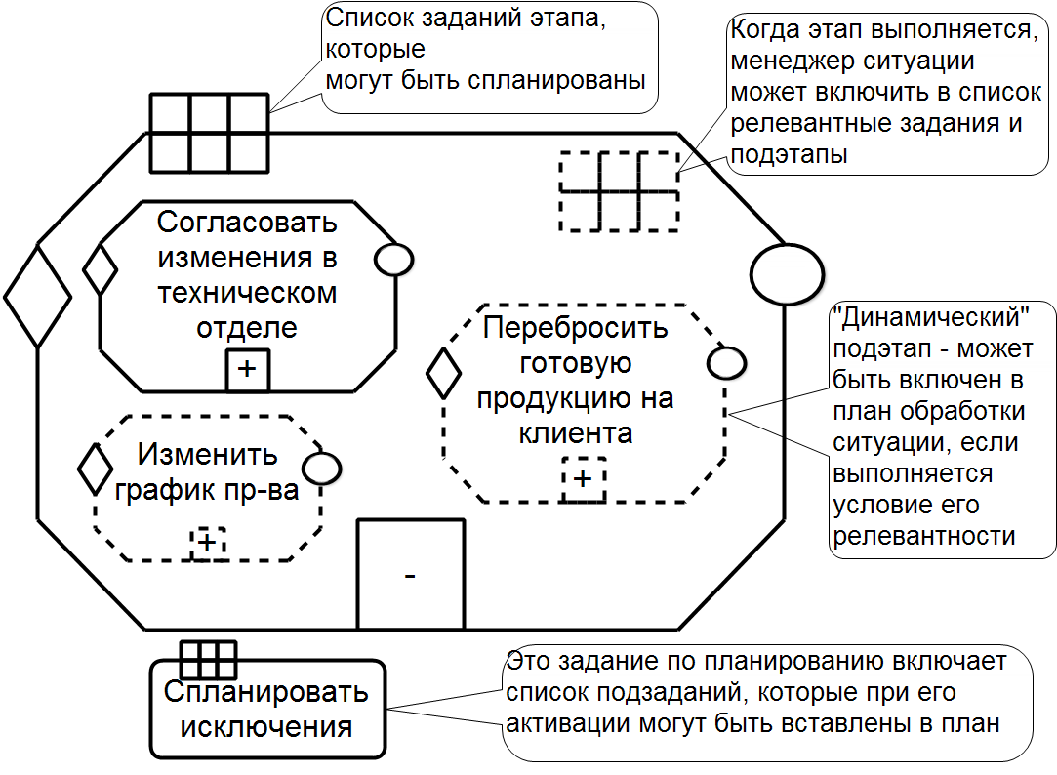
Пример MDA №2 в CMMN

Slide 18
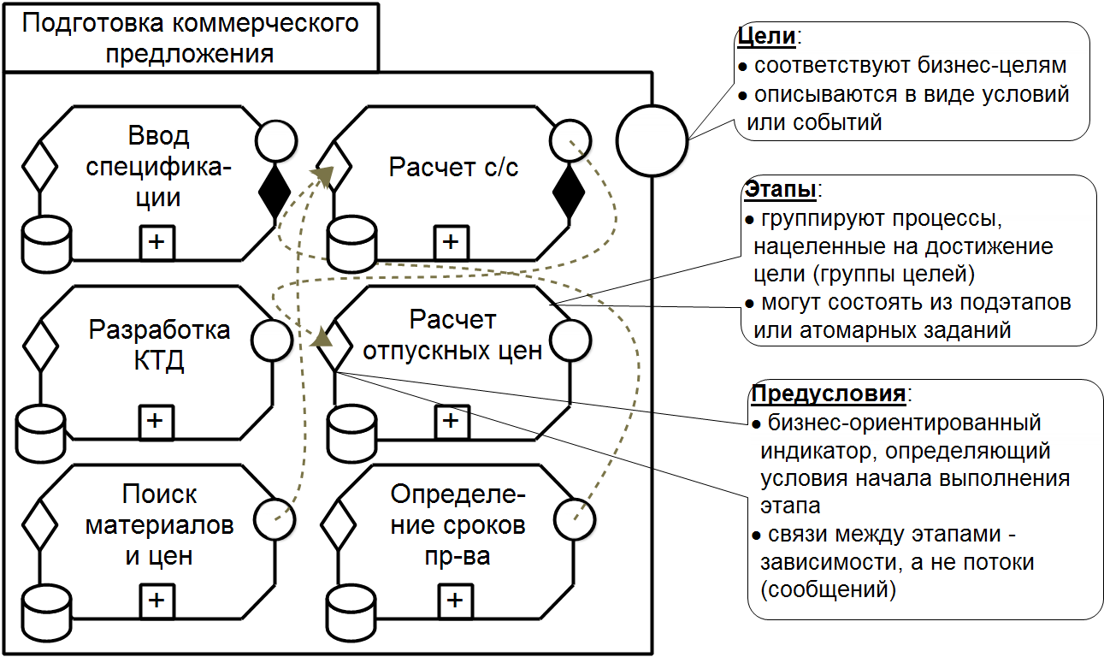
Пример MDA №3 – подготовка ценового предложения

Slide 19
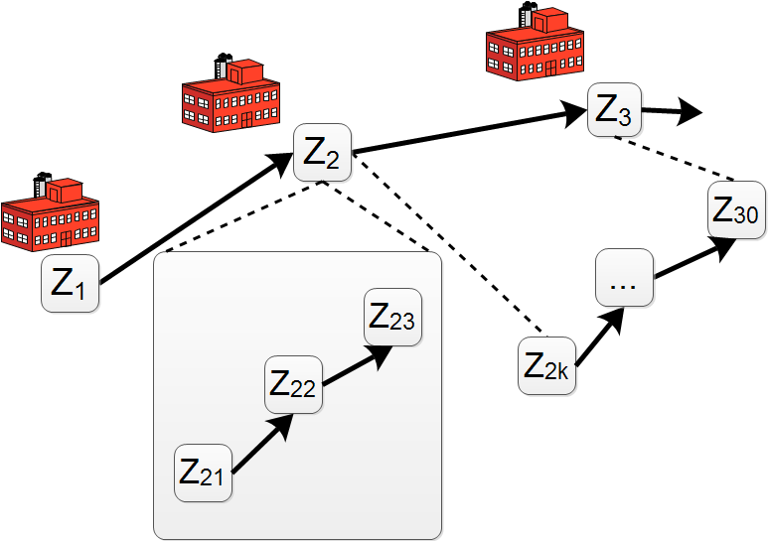
Бизнес-процесс – целенаправленное движение бизнес-системы в пространстве состояний

Slide 20
Траектория движения в пространстве состояний

Slide 21
Терминальный уровень пространства состояний
Z = Zm x Ze x Zh x Zc x Zco x Zso
Zm - Материалы
Ze - Оборудование
Zh - Персонал
Zc - Денежные средства
Zco - Заказы на продукцию компании
Zso - Заказы поставщикам

Slide 22
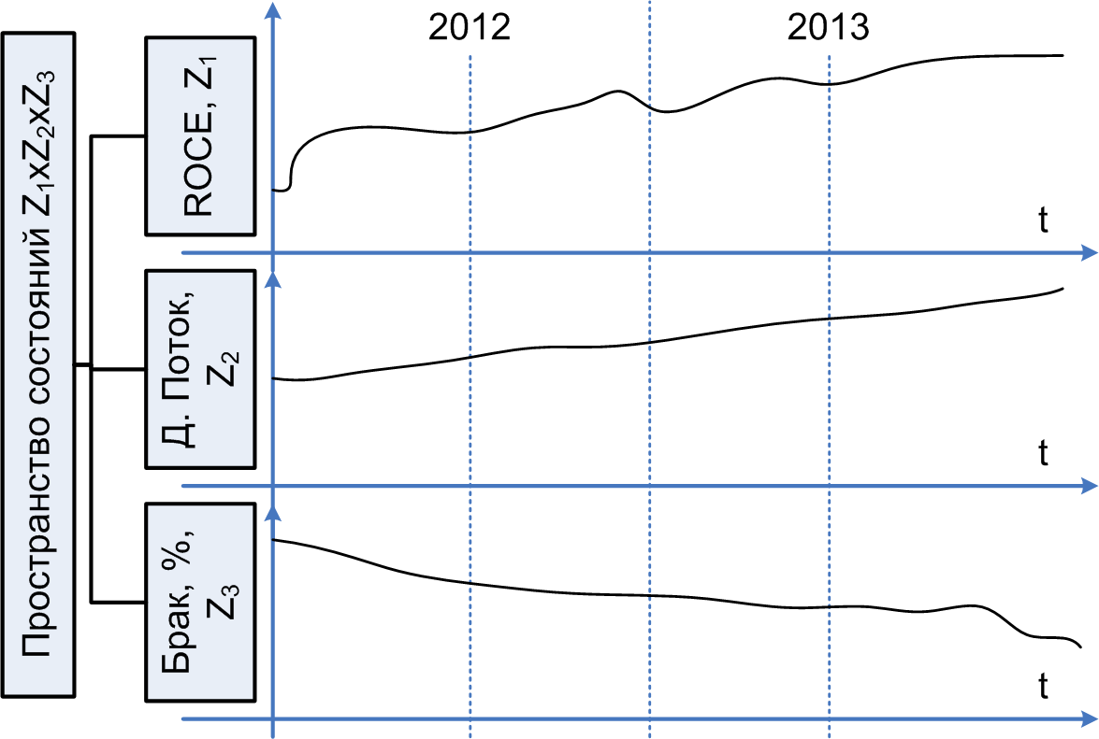
«Свертка» пространства состояний (пример)

Slide 23
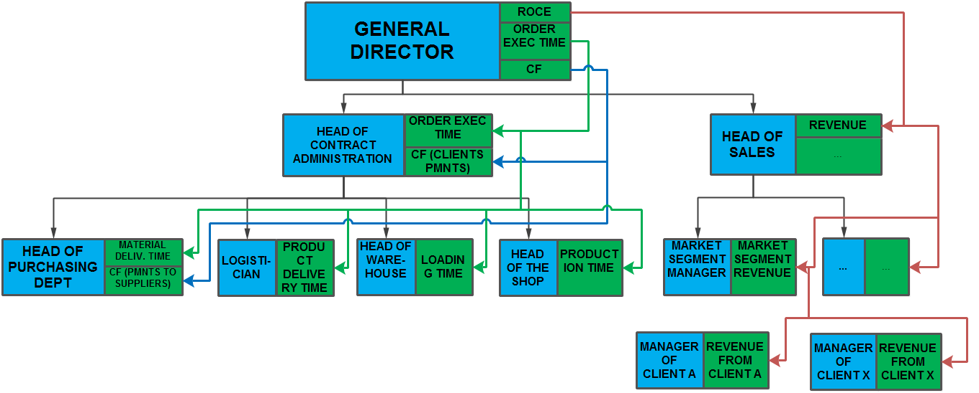
Дерево целей, интегрированное с организационной структурой

Slide 24
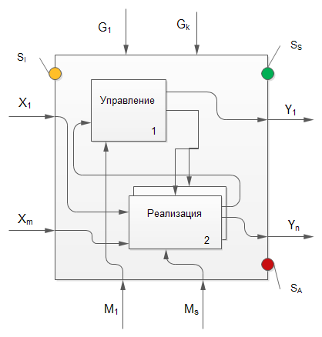
Элементарный шаг движения в пространстве состояний - сервис
{Xi(t)} - входные ресурсы
{Ck(t)} -управляющие сигналы (цели)
{Yj(t)} - выходные ресурсы
{Ms} - персонал, оборудование, инструмент
{Sm} - начальные, конечные, аварийные состояния

Slide 25
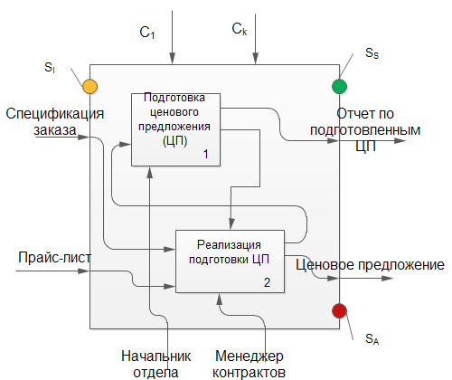
Пример сервиса
Si - Спецификация заказа подготовлена техническим отделом и готова к расценке
Ss - Ценовое предложение было подготовлено и согласовано с заказчиком
Sa - Ценовое предложение было подготовлено, но не было согласовано ИЛИ было подготовлено не вовремя из-за нестандартных требований

Slide 26
Декомпозиция цели (валовая прибыль) - пример

Slide 27
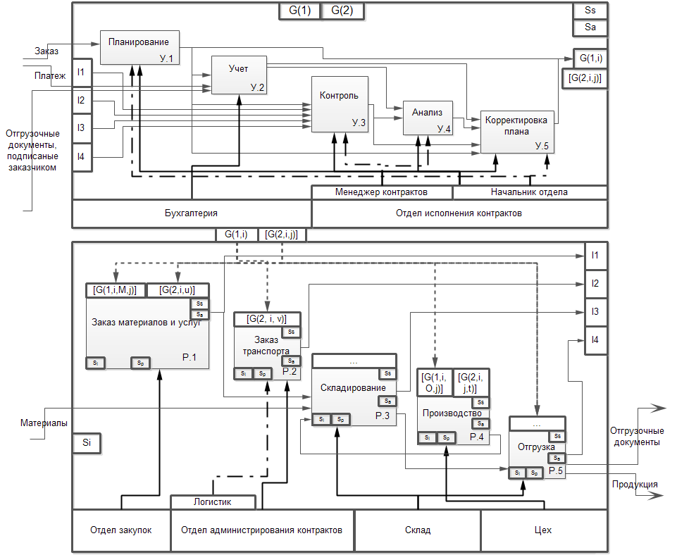

Slide 28
Единое информационное пространство
Структура – информационная модель предприятия
Информационная модель предприятия интегрирует информационные модели сервисов
Каждый сервис имеет свою информационную модель, которая используется для чтения/записи, отображения и преобразования данных в ходе реализации сервиса

Slide 29
Информационная модель предприятия – семантическая сеть:
Сущность
Отношение
  Задаваемое явно
  Вычисляемое
    с помощью предикатов
    с помощью лямбда выражений
Класс (множество), определяемое с помощью
  перечислений
  операций над множествами (+, /, *, x)
  предикатов

Slide 30
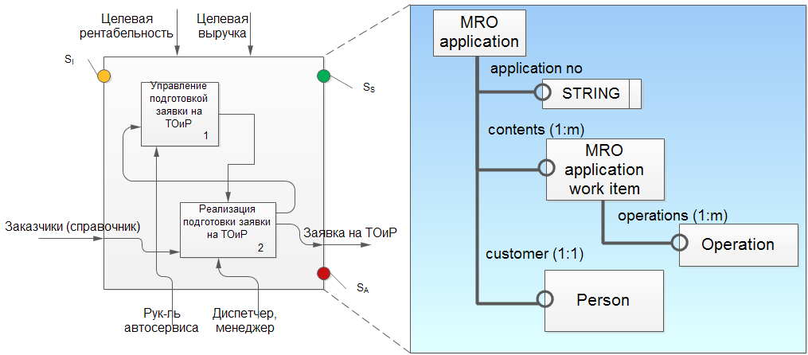
Информационная модель сервиса (фрагмент)

Slide 31
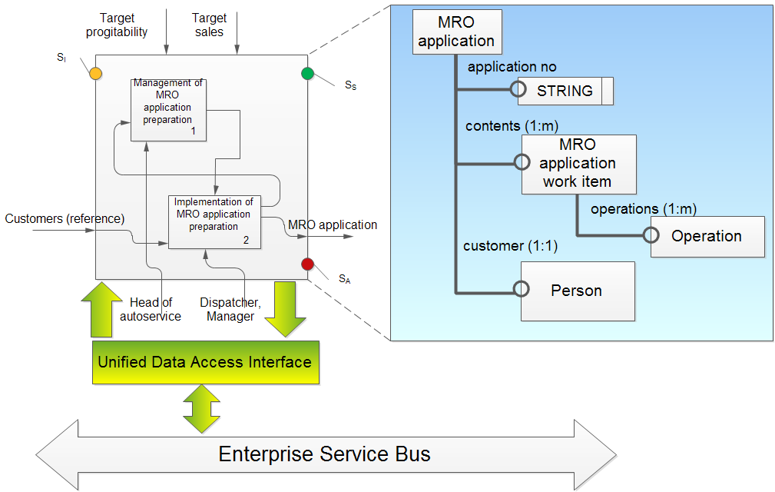
Унифицированный интефейс доступа к данным

Slide 32
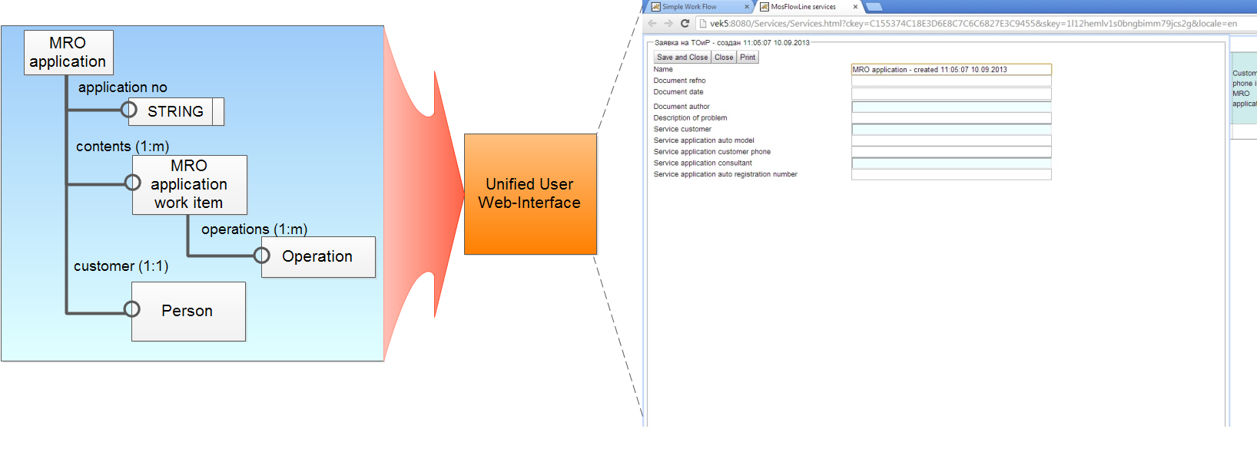
Унифицированный web-интерфейс пользователя

Slide 33
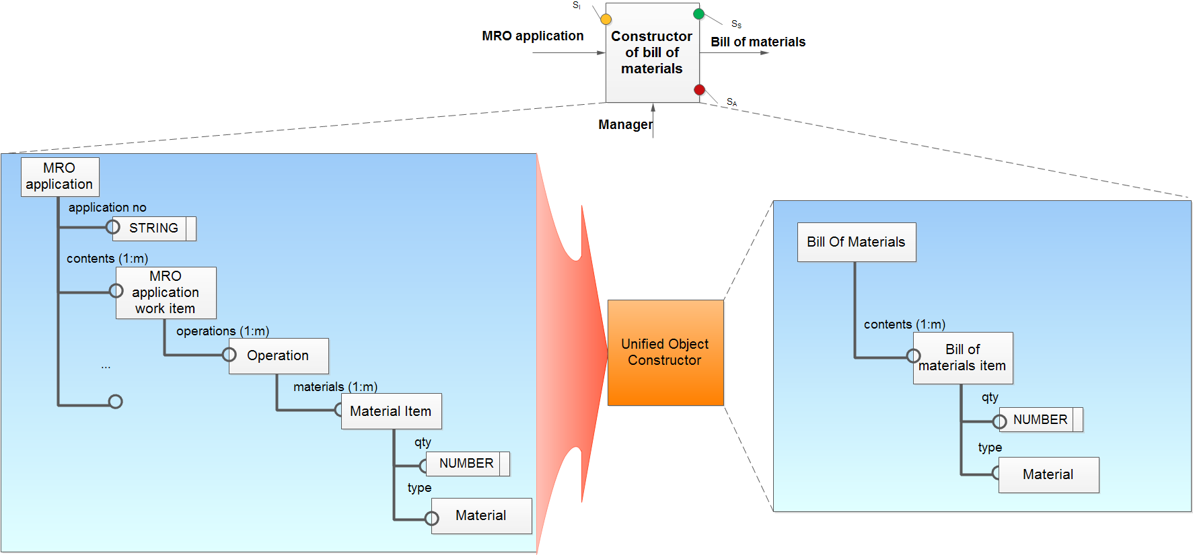
Унифицированный конструктор информационных объектов

Slide 34
Инструментарий
BPMS (Bizagi, IBM, Oracle, Pegasystems)
ACMS (Cordys, IBM, Papyrus, ACM-systems)
ESB (WebMethods ESB, ActiveMatrix Service Bus, Oracle Service Bus, IBM Websphere Message Broker, Apache MQ)
Интеграционная платформа (IBM Websphere, Oracle, Talend: Eclipse + JBoss)

Slide 35
Выводы (I)
Обособление (но не отделение) системы управления в ИТ-инфраструктуре
Система управления строится по принципу MDA (с использованием BPM/ACM)
Не лукавить! Модели процессов должны быть непосредственно исполняемыми (без промежуточной настройки)

Slide 36
Выводы (II)
Модель бизнес-процесса должна включать в себя описание достигаемых целей, которые должны принадлежать дереву целей бизнеса
Дерево целей бизнеса – не презентация в PowerPoint, а совокупность логических высказываний, связанных друг с другом отношением логического следования

Slide 37
Выводы (III)
Единое информационное пространство строится на основе семантической сети, интегрирующей информационные модели отдельных сервисов, образующих бизнес-процессы

Slide 38
Спасибо за внимание!
Контакты для обсуждения:
  Кузин В. Е.
  zilbernstein@gmail.com
  +7-916-619-7712

